Slide 1
Поддержка различных этапов
урока средствами ИКТ
Сделать учебную работу насколько возможно интересной для ребенка и не превратить этой работы в забаву – это одна из труднейших задач дидактики.
К. Д. Ушинский

Slide 2
Проверка домашнего задания
Вид работы: математический диктант.
Время работы: 5-7 минут.
Цель: фронтальная проверка усвоения материала.
Преимущества: зрелищность восприятия, исключение ситуаций, когда ребенок не расслышал вопрос или неверно среагировал на интонацию учителя.

Slide 3
треугольники
Диктант
7 класс

Slide 4
Вопрос 3
Найди ошибку в определении и объясни её, используя рисунок.
Медианой треугольника называется отрезок, проходящий через вершину треугольника и середину противоположной стороны.
B
B
B
M
M
M
A
A
C
A
C
K
C

Slide 5
Актуализация новых знаний
Цель: подготовка мышления детей и осознание ими потребности нового способа действий.
Результат: возникновение мотивационной ситуации для исследования и построения нового знания.
Время работы: 5-7 минут.
Возможности: Демонстрация портретов учёных-авторов изучаемого закона или понятия, предложение иллюстраций и видеоматериалов, оживляющих изучаемое понятие.

Slide 6
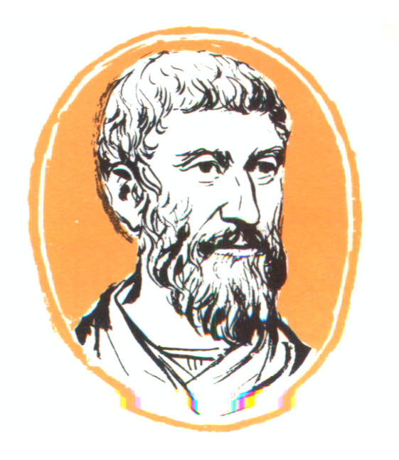

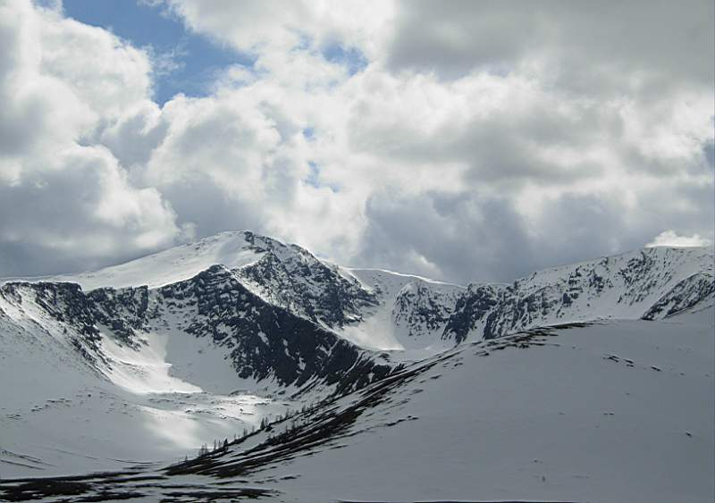
Отгадай имя великого
древнегреческого ученого
,,,,,,
,
П
И
Ф
А
Г
О
Р

Slide 7
Установи закономерность
между длинами сторон треугольников
В
В1
В2
4
5
8
10
12
13
А
3
С
А1
6
С1
А2
5
С2
подсказка

Slide 8
Попробуй возвести в квадрат длины сторон треугольника.
назад

Slide 9
Объяснение нового материала
«Основная функция современного педагога – не столько быть источником знаний, сколько организовывать процесс познания, чтобы ученики не только получали знания, но и добывали их»
В. Ф. Шаталов
Реальная ситуация: ученик пропустил урок.
Действия педагога: предлагается презентация темы для самостоятельного изучения.

Slide 10

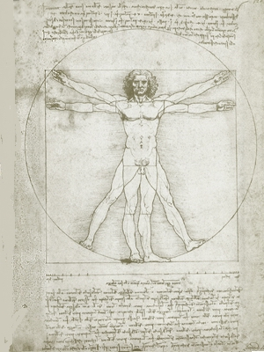
отношения и пропорции

Slide 11
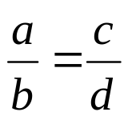





Понятие пропорции.
Основное свойство пропорции.
Пропорцией называется истинное равенство двух отношений.
или
a,d – крайние члены пропорции
b,c – средние члены пропорции
В верной пропорции произведение двух крайних членов равно произведению средних членов
пример:
пропорция
верна, т. к.

Slide 12

Сделай открытие!
Попробуй поменять местами средние члены пропорции, проверь, верна ли получившаяся пропорция?
Сделай вывод.
А теперь попробуй поменять местами крайние члены пропорции, проверь, верна ли получившаяся пропорция?
Сделай вывод.
Подумай, смена каких ещё членов пропорции может привести к верной пропорции.

Slide 13
Обобщение и систематизация знаний
Вид: творческие работы учащихся.
Форма: электронные презентации учащихся.

Slide 14

Многочлены

Slide 15
Сложение и вычитание многочленов.
Чтобы сложить или вычесть многочлены нужно записать их в скобках со знаком «+» или «-» между скобками, раскрыть скобки и привести подобные члены.
Пример:
(2a+5)+(3a-7)=2a+5+3a-7=5a-2;
(2a+5)-(3a-7)=2a+5-3a+7=-a+12.

Slide 16
Новые информационные технологии позволяют:
Оптимально использовать время на уроке
Заинтересовать школьников предметом
Разнообразить школьные будни
Углублять межпредметные связи
Создать условия для самостоятельной работы
Осуществлять дифференцированный подход
Развивать творческое мышление ребенка
Развивать навыки исследовательской деятельности

